Slide 1
Lessen voorbereiden
Met behulp van formulieren

Slide 2

Keuzes maken
Ervaren docenten
Beginnende docenten

Slide 3
Eerste vraag zou moeten zijn:
Wat is het beoogde effect?
Verandering bij de leerlingen
Formuleren in leerlingengedrag
‘De leerling kan in het Spaans de weg vragen’.

Slide 4
Startende leraren
Wat doe ik?
Ik heb een leuke werkvorm..

Slide 5
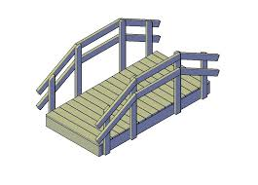
westhoff
Beginsituatie in beeld brengen
Taxanomie van Bloom
les
Beoogd effect
beginsituatie

Slide 6
In volgorde:
Welk effect
Welke leeractiviteiten (bijvoorbeeld woordjes leren, dan veel herhalen)
Welke groeperingsvorm hoort daarbij?
Welk leermateriaal nodig?
Welke docentactiviteiten horen daarbij?

